Slide 1
2026년 ICT기반 외국인환자 사전상담·사후관리 지원 사업
중간보고
카자흐스탄 암환자 대상 ICT 기반 사전상담·사후관리 통합 의료연계 서비스
healwith 플랫폼
주관 본로이 · 참여 면력한방병원 · 신촌면력한방병원 · 2026. 09.

Slide 2
추진 현황 총괄
서비스는 개발을 완료하였고, 환자 유치만 남았습니다.
플랫폼
구축 완료
6개 언어 · 원격협진 · AI 상담
파트너
23개사 미팅 / 10개사 계약
카자흐 · 러시아 · 키르기스 · 인도
사전상담
29건
환자 6명 · 목표 120건의 24%
유치
0건
목표 12건
2026. 08. 31. 기준
2

Slide 3
성과지표 달성 현황
2026. 08. 31. 기준
구분
성과지표
목표(A)
달성(B)
달성률(B/A)
정량·필수
외국인환자 유치
12 건
0 건
0%
정량·부가
사전상담·사후관리
120 건
29 건
24%
정량·부가
환자 만족도
90 점
미측정
환자 유치 이후 수집
정성
ICT 사전상담·사후관리 체계
플랫폼 구축
구축 완료
달성
정성
양·한방 협진 연계 치료모델
협진체계 수립
수립·운영 중
달성
정성지표 둘은 달성했고, 정량은 사전상담만 올라가고 있습니다.
3

Slide 4
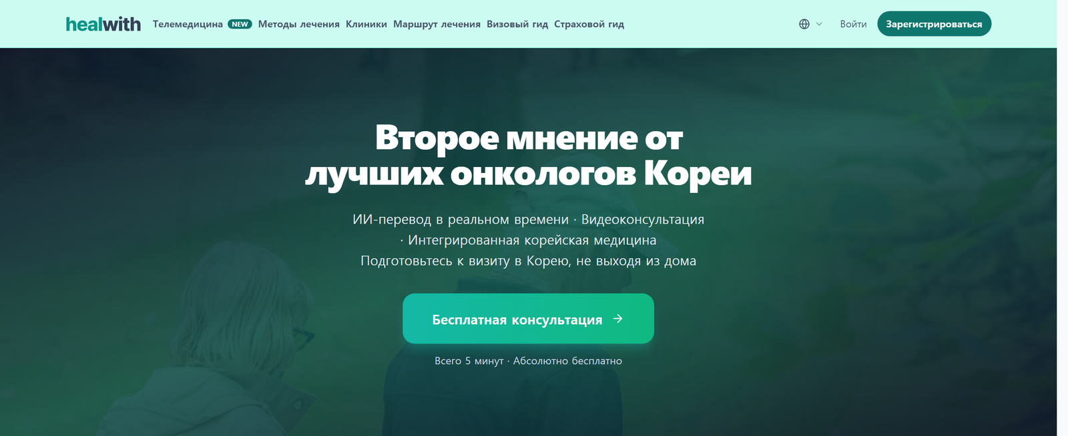
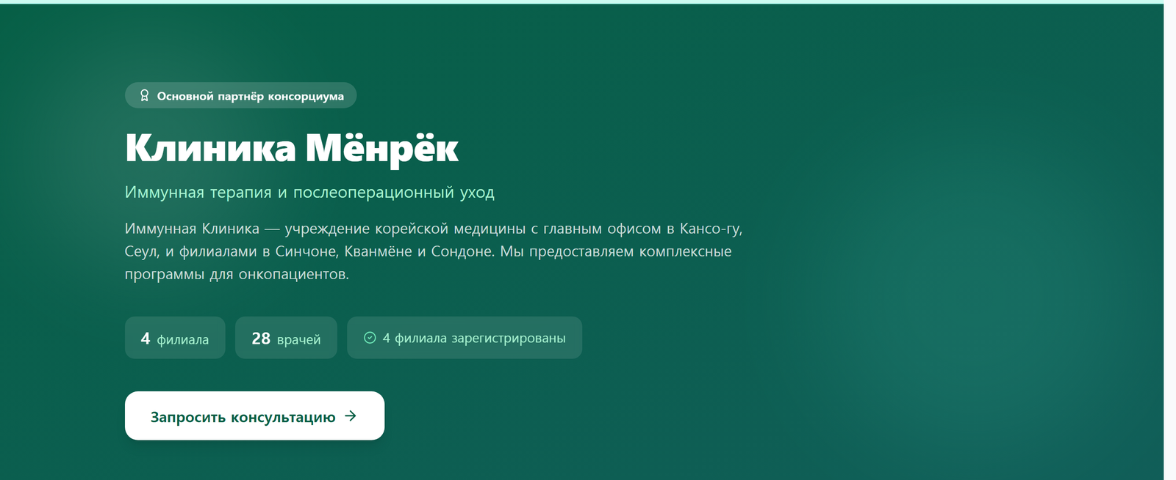
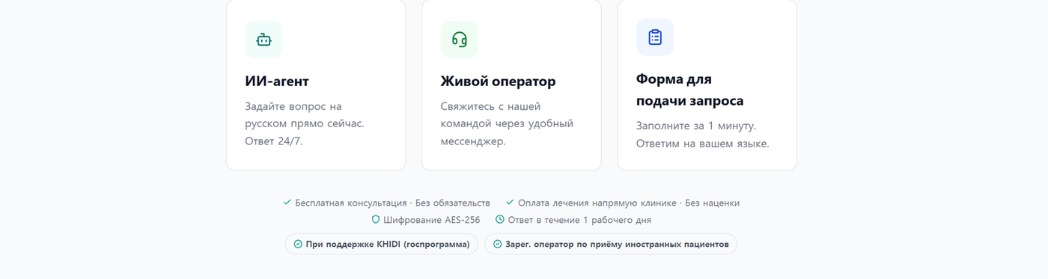
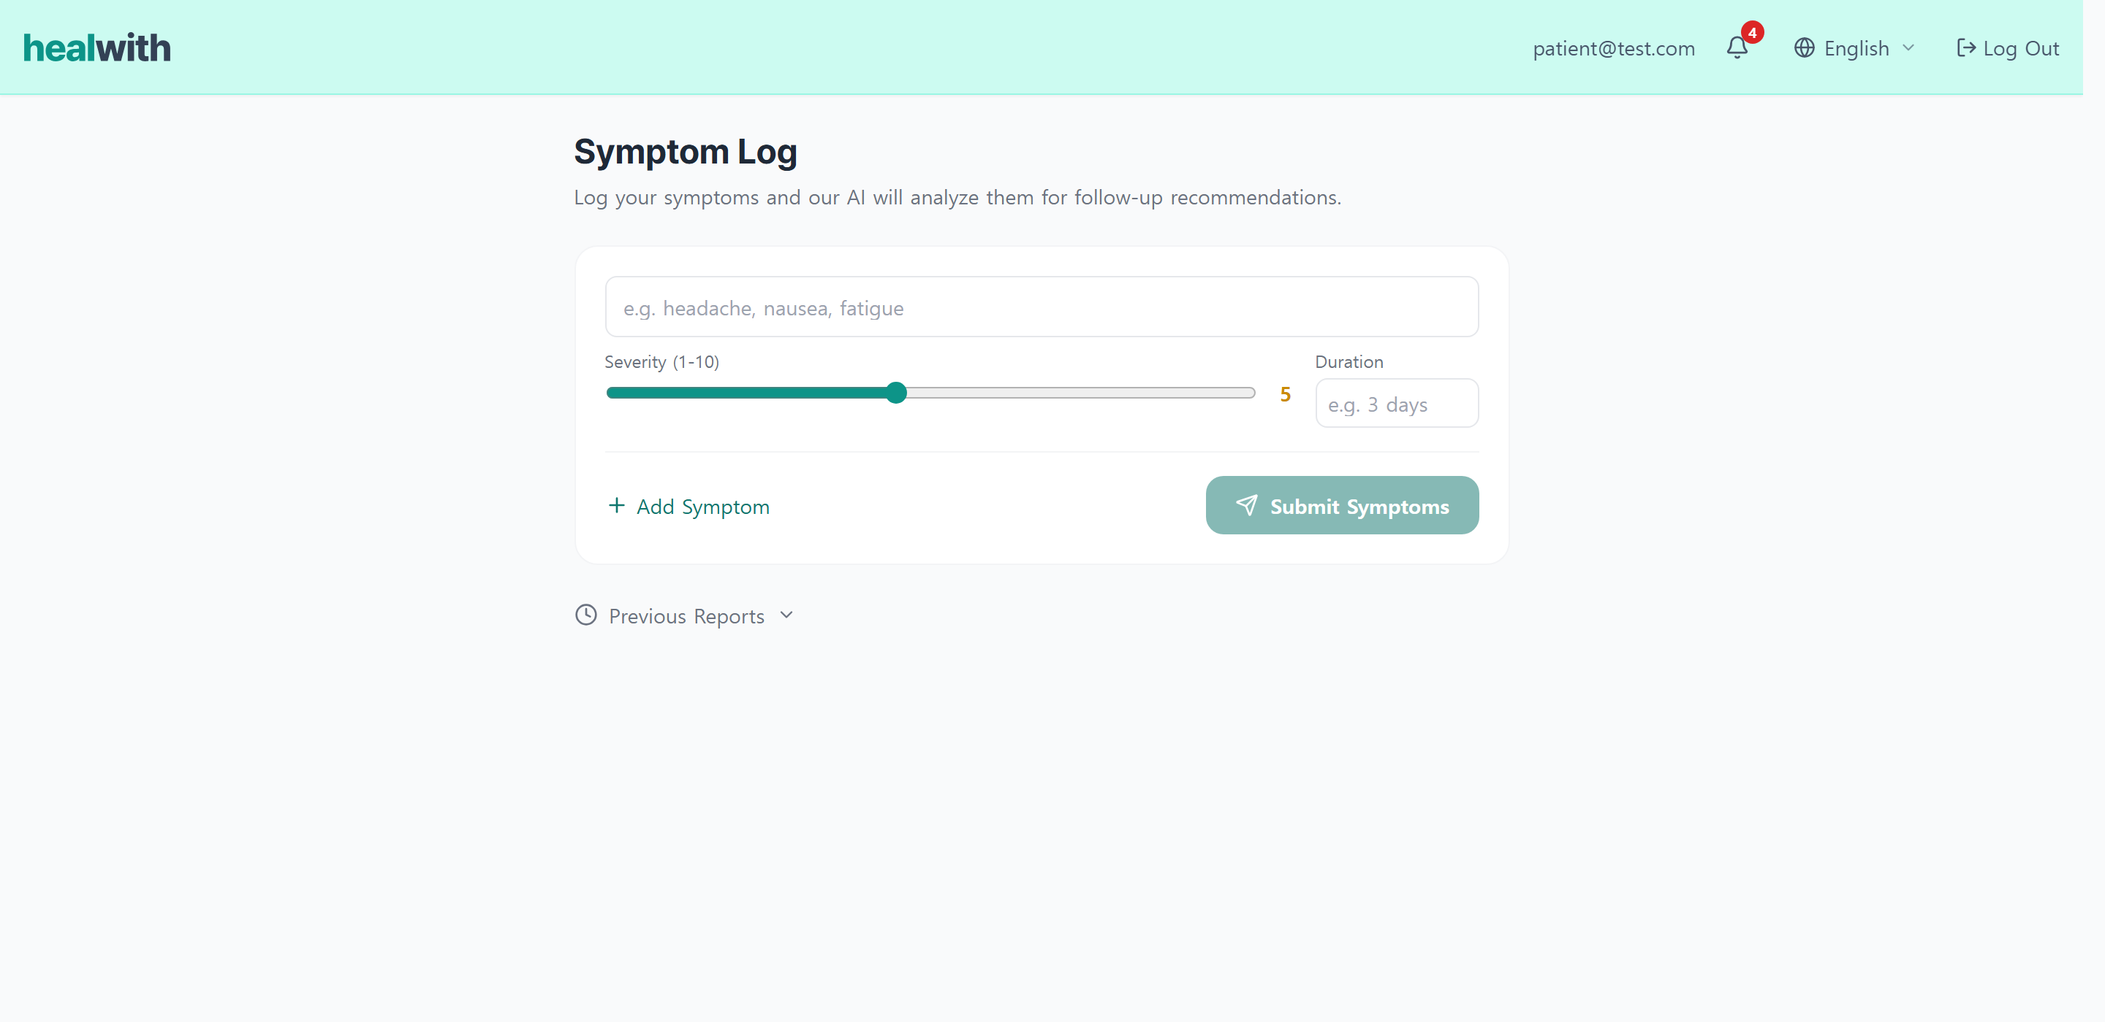
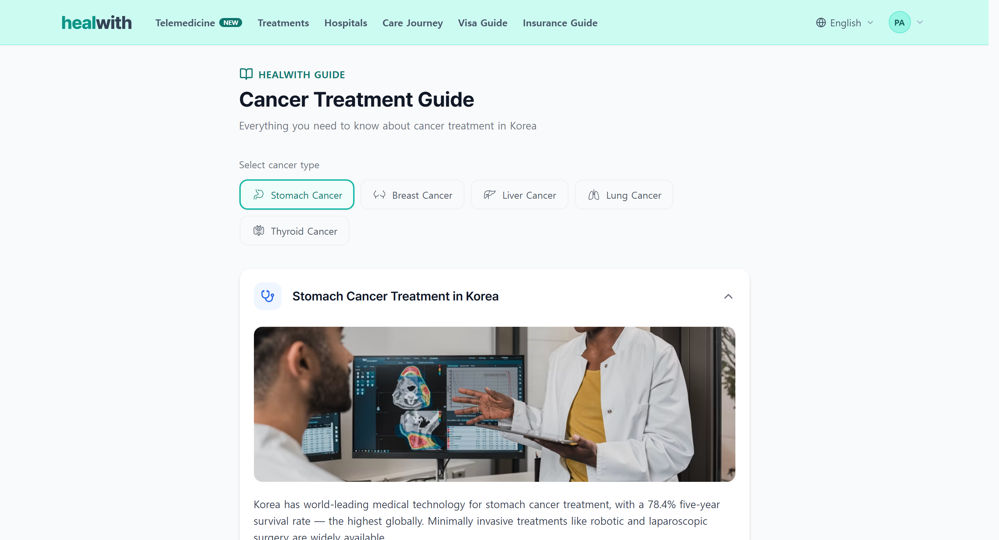
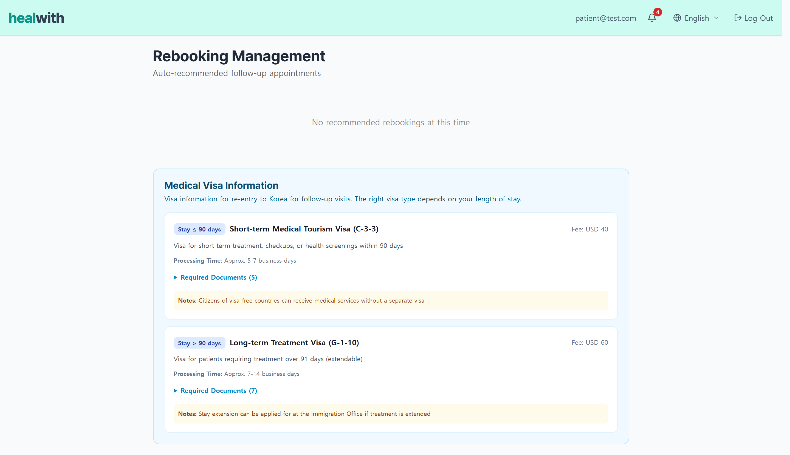
플랫폼 구축 완료
6대 ICT 서비스를 모두 구현했습니다. 러시아어·카자흐어를 포함 6개 언어 지원
사전상담 3종
① 병원안내 · 매칭
제2의료소견을 안내하고 바로 상담 신청으로
② 진료의뢰 · 상담
병원에서 어떤 치료를 받는지 안내
③ 예약상담
AI 상담 · 메신저 · 문의폼을 한 곳으로
사후관리 3종
④ 경과 관찰
환자가 증상을 적으면 AI 가 위험도를 매겨 알림
⑤ 모니터링 · 교육
암종별 교육자료를 치료단계에 맞춰 자동 배포
⑥ 재이용 예약
경과와 증상을 보고 재예약이 필요한지 자동 판정
healwith.co.kr 웹서비스 · 안드로이드 · 애플 출시
4

Slide 5
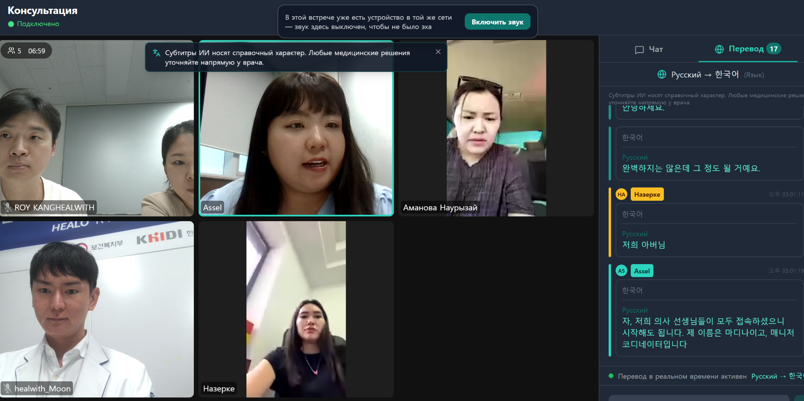
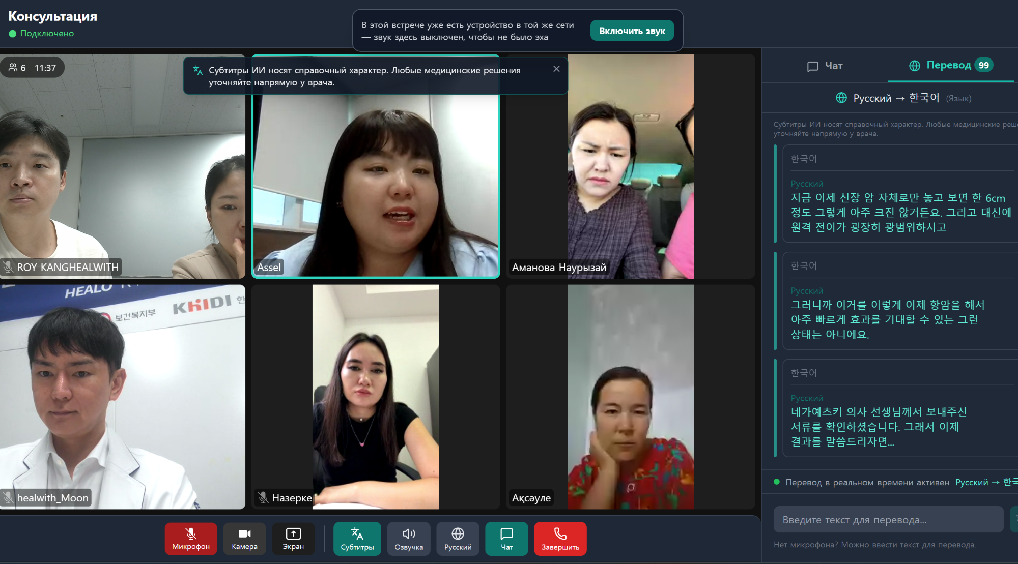
원격협진 실증
2026.08.04 카자흐스탄 환자와 화상 상담
26. 08. 04 자사 플랫폼 화상회의 시스템으로 진행
해외 파트너 미팅도 자사 플랫폼 화상회의 시스템으로 진행
5

Slide 6
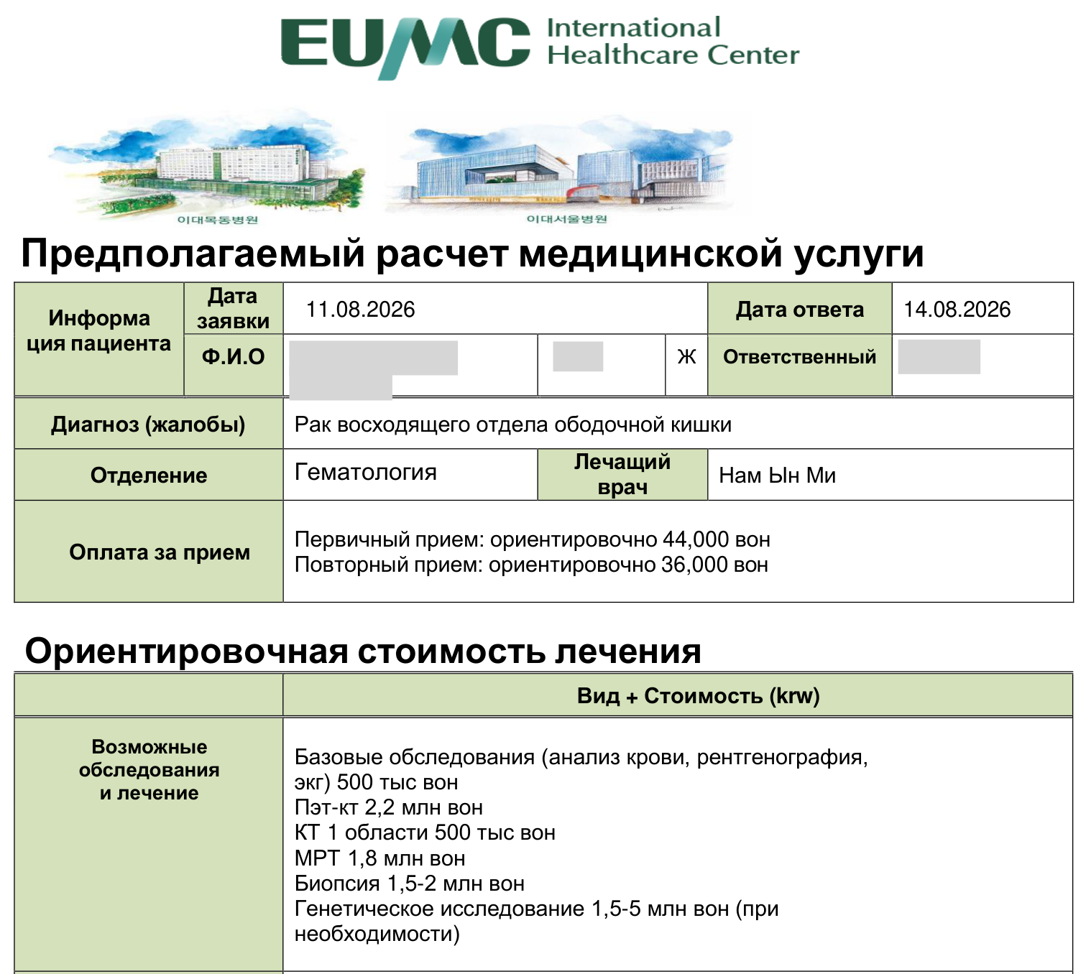
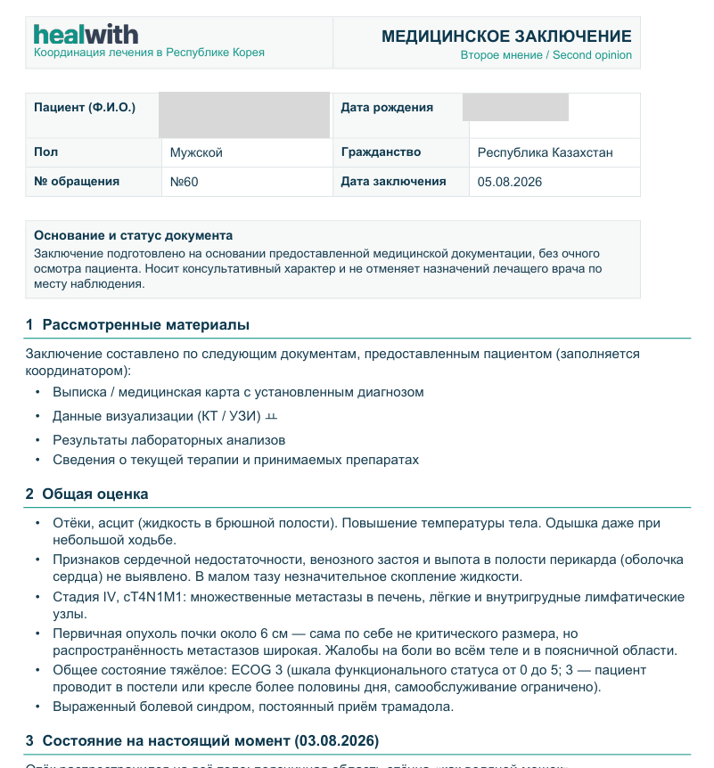
제2의료소견 확보·전달
대학병원 소견을 받아 환자 언어로 옮겨 전달했습니다.
현지 의무기록을 받아 번역·정리
러시아어 원본을 영문·한글로
협진 병원에 의뢰
면력 · 신촌면력 · 이대서울 · 이대목동
회신 소견을 환자 언어로 다시
러시아어 번역본까지 함께 전달
환자는 방한 전에 치료 가능 여부와 대략의 비용을 압니다
오른쪽은 이대서울병원 국제진료센터 회신 (2026.08.14)
6

Slide 7
사전상담 29건 · 환자별 내역
「환자 한 건에 대해 한 번 한 일」을 1건으로 셉니다. 계획서의 「유치 12건 × 10회」와 같은 기준입니다
신장이식
에티오피아
5건
간이식 재수술
러시아
9건
자궁경부 고도이형성
키르기스스탄
6건
왼쪽 신장암
카자흐스탄
5건
상행결장암
카자흐스탄
3건
저분화 암종
카자흐스탄
1건
접수·검토 / 병원 확인 요청 / 회신 수령 / 영상 상담 / 환자 전달
건별 일자와 증빙 위치는 별첨 「사전상담 건별 내역_4~8월」
7

Slide 8
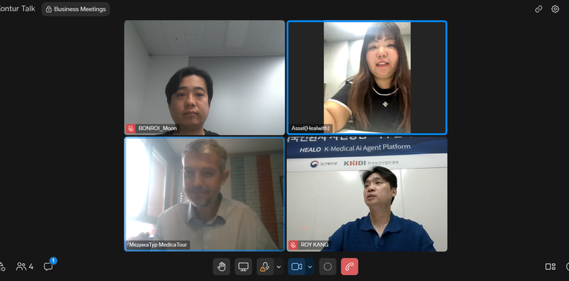
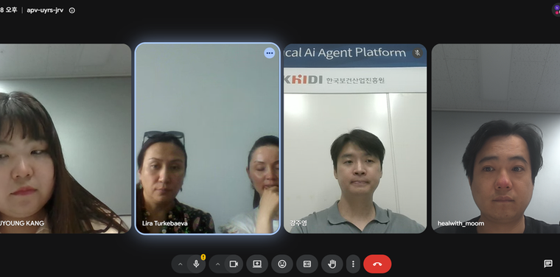
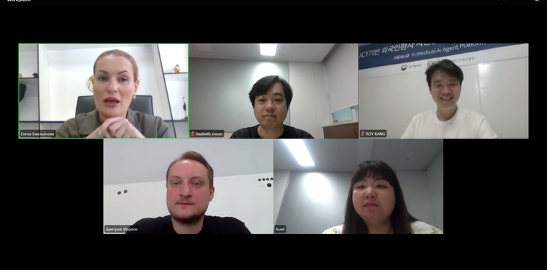
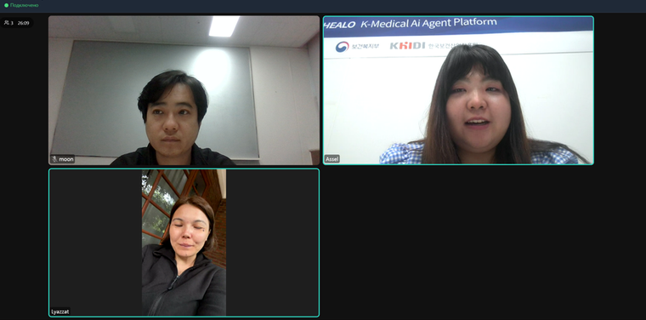
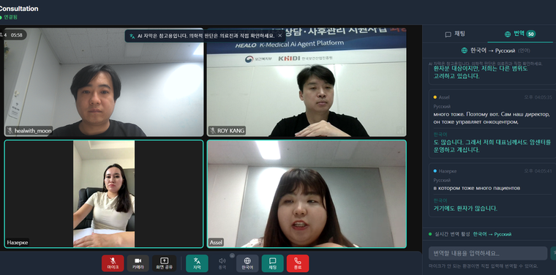
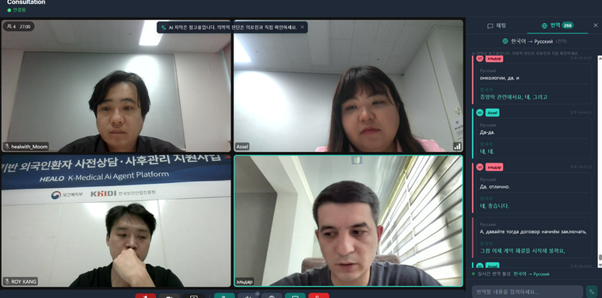
파트너 네트워크 · 미팅 23회
카자흐스탄 · 러시아 · 키르기스스탄 · 인도 · 영국 · 튀르키예 · 국내 대학병원
06.19 MedicaTour
07.02 Medex Travel
07.06 Madanes
07.20 Clinic Navigator
07.27 Medguide.kz
07.29 SAULYK
미팅 23회 = 해외 의료기관·에이전시 21 · 국내 대학병원 2
8

Slide 9
계약 · 협약 · 등록 10건
환자가 오는 경로를 넓히려고 맺었습니다
04월
Global Healthcare Opulence
인도
05월
MedVoyage Global
영국
07월
Medguide.kz
카자흐스탄
07월
UMIT 국제암센터
카자흐스탄
07월
이화여자대학교 의료원
대한민국
07월
MedicaTour
러시아
08월
SAULYK Ltd
영국
08월
신촌세브란스병원
대한민국
08월
Medex Travel
키르기스스탄
08월
Clinic Navigator
카자흐스탄
Big Tourism · DeepMed 등도 검토 중
9

Slide 10
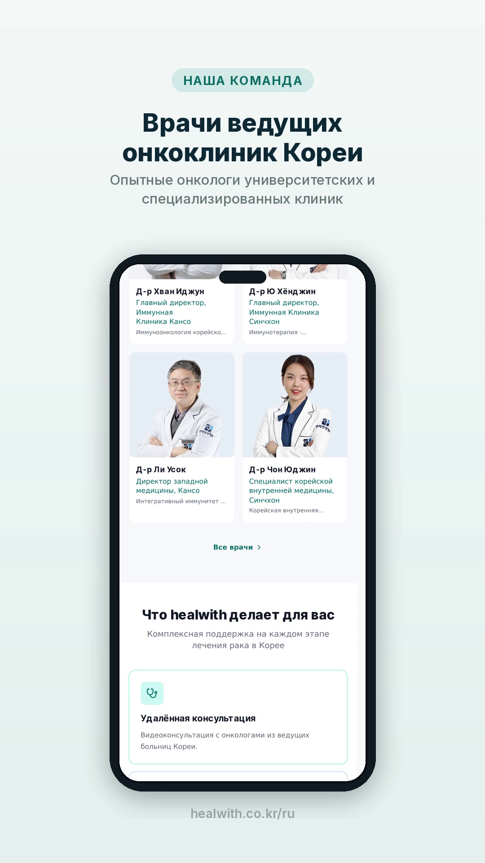
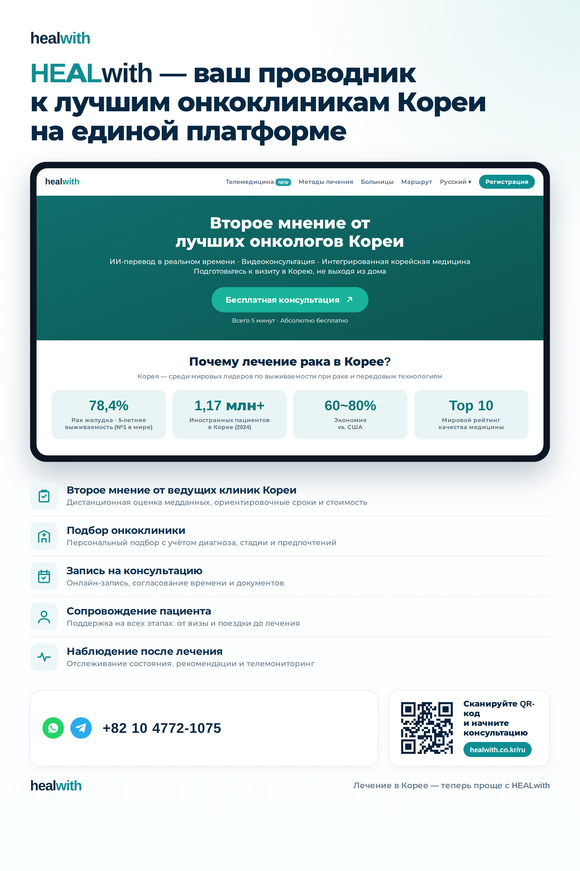
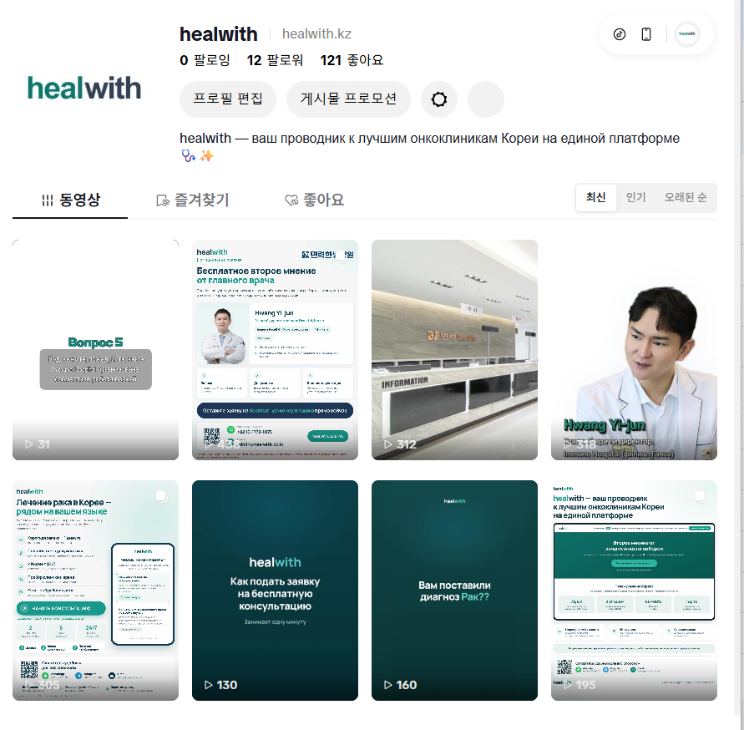
현지 홍보 채널
러시아어·카자흐어 영상과 게시물로 서비스를 알리고 있습니다
플랫폼 · 병원 홍보영상 제작
러시아어 · 카자흐어
틱톡 · 인스타 · 페이스북 계정 운영
@healwith.kz · 영상 8편
안내 포스터 · SNS 게시물
현지 에이전시·병원에 배포
9월부터 현지 검색광고를 더해 자연 유입을 유도합니다.
홍보영상 (러시아어)
안내 포스터
틱톡 @healwith.kz
틱톡 영상 8편 누적 조회 1,884회
10

Slide 11
유치 실적 0건
0
목표 12건
문의는 왔습니다. 여섯 명 모두 의무기록을 보내 왔고
병원 검토까지 갔습니다. 그런데 치료 확정이 안 됐습니다.
2026. 08. 31. 기준
11

Slide 12
미진 사유
문의 대다수가 장기이식·말기암이었습니다
신장이식 · 간이식 재수술 두 건은 공여자가 없어 국내 규정상 수술이 불가능했습니다. 대학 병원에서도 당장 치료를 확답할 수 없다는 회신을 받았습니다.
에이전시에게는 이미 다른 선택지가 있었습니다
현지 에이전시들은 한국에 이미 거래선이 있었고, 인도·튀르키예라는 경쟁 선택지도 있었습니다. Medtour 는 방한 실사를 조건으로 걸었습니다.
병원마다 다른 접수 절차를 사람이 메워 왔습니다
대학병원은 접수 창구와 양식이 제각각이라 자동 연동이 되지 않습니다. 그 간극을 저희가 직접 메워 소견 여섯 건을 모두 받아냈고, 하반기에는 병원별 양식을 플랫폼에 넣어 회신 시간을 줄입니다.
12

Slide 13
대책 방향
환자가 오는 길을 세 갈래로 넓힙니다. 9월부터 실행합니다
01
치료 가능한 환자군으로
종합검진 · 조기암 중심으로 유입 채널을 넓히고, 국내에 거주하고 있는 외국인 환자 유입도 유도하겠습니다.
02
에이전시를 거치지 않는 길
현지 검색광고로 환자가 직접 들어오게 합니다. 러시아·CIS 대상 콘텐츠를 제작해 SNS를 운영하고 있습니다.
03
보험사 채널
러시아 Madanes 와 보험 가입자 연계를 열었습니다. 보험 안내 페이지와 전용 계정을 신설했습니다.
잔여 보조금 약 5,659만원을 현지 광고 · 파트너 초청 · 인건비 · 국외여비에 집중 투입
13

Slide 14
향후 추진일정
2026. 11. 20. 사업 종료까지 남은 석 달
9월
첫 유치 확정
현지 검색광고 · 콘텐츠광고 본격 집행
10월
사후관리 가동
실환자에게 자동 안내 적용 · 만족도 설문 수집 개시
11월
목표 달성 · 최종보고
유치 12건 · 사전상담 120건 · UMIT 통한 현지 경과관찰 데이터 수집
사업기간 2026. 4. 6. ~ 2026. 11. 20.
14

Slide 15
사업비 집행 현황
총사업비 대비 22.8% 집행. 국외여비와 위탁사업비가 9월 이후에 몰려 있는 구조입니다
13,406 천원
집행 (총사업비 87,500천원)
56,594 천원
보조금 잔액
인건비
7월분 급여
5,555,560 원
홍보비
온라인 마케팅 위탁 · 영상 제작
7,000,000 원
운영비
앱 배포 · 서버 · 데이터베이스 · 서비스 구독료
250,826 원
소모품비
참여기관 소모품비용 집행
600,000 원
2026.08.25 기준 · 08.10 회계법인 제출 「사업비 사용실적보고서」와 같은 기준 · 자체 개발로 외주 개발비 0원
15

Slide 16
개발 추진 현황
전 항목 계획일정 내 완료. 현재 「운영 및 통제」 단계입니다
분석
4월
현황분석 · GAP분석 · 요구사항 도출
설계
5월
인터페이스 · 데이터 · 프로그램 · 시험 설계
개발
7월
6개 언어 · 원격협진 · AI 상담 · 관리자 화면
시험
7월
통합·시스템 시험 · 자동검사 상시 가동
운영
7월~
설치·인도 완료 · 운영 및 통제 진행 중
지연 0주. 계획 일정을 넘긴 항목이 없습니다.
항목별 계획·추진일정 대조표는 별첨
16

Slide 17
만드는 일은 끝났습니다.
남은 것은 환자를 데려오는 일입니다.
플랫폼 구축 완료 · 파트너 23곳 · 계약 10건 · 사전상담 29건
9월부터 현지 마케팅 확대와 환자 및 국가 다변화로 유치 전환을 시작합니다.
17

